Slide 1

TECNOLOGIA QUIMICA

Slide 2
Empresa cts. solutions
Hace 20 años, CTS nace de una inquietud por mejorar el bienestar de las personas por medio de un producto que mejoraría el rendimiento del combustible en Guatemala. Con el tiempo vinieron retos que nos impactaban, metas que parecían inalcanzables, pero con esfuerzo, creatividad y audacia creamos una pequeña maquila de productos que sirvieran a los demás. Eso nos convirtió en pioneros. La creatividad para explorar y los retos por lograr transformaron a la empresa en CTS solutions; una empresa audaz y muy valiente que creció aportando soluciones a las necesidades de las personas. Se estableció como una industria competente creando, desarrollando y produciendo productos químicos que simplifican la vida de las personas y las industrias. Ahora producimos 160 productos que impactan diariamente a miles de personas de nuestro país. Somos 100 personas trabajando diario para el bienestar de millones de Guatemaltecos y personas de otros países.

Slide 3
Promedio de trabajadores de cts. solutions

Slide 4
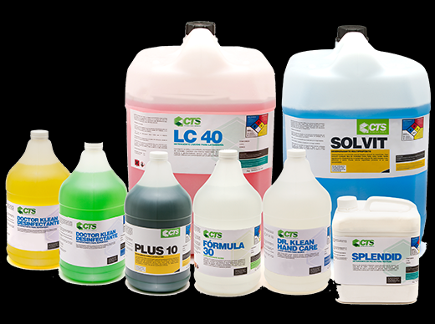
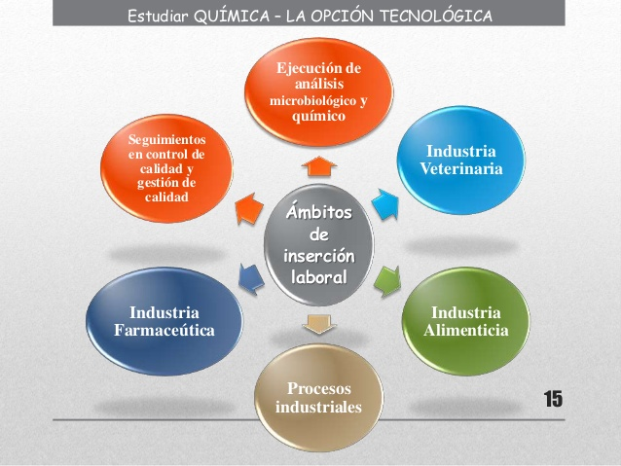
cts. solutions

Slide 5


Slide 6


Slide 7
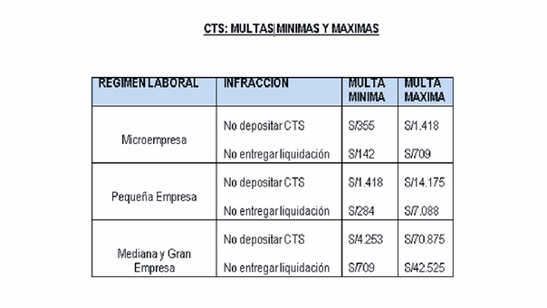

Slide 8


Slide 9
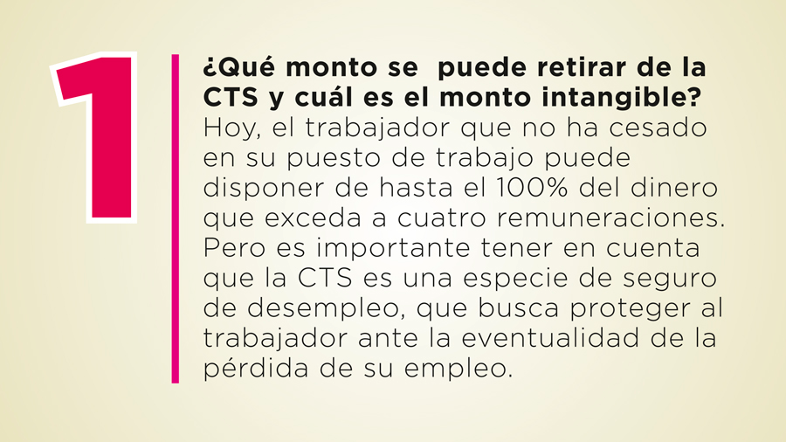

Slide 10


